Slide 1
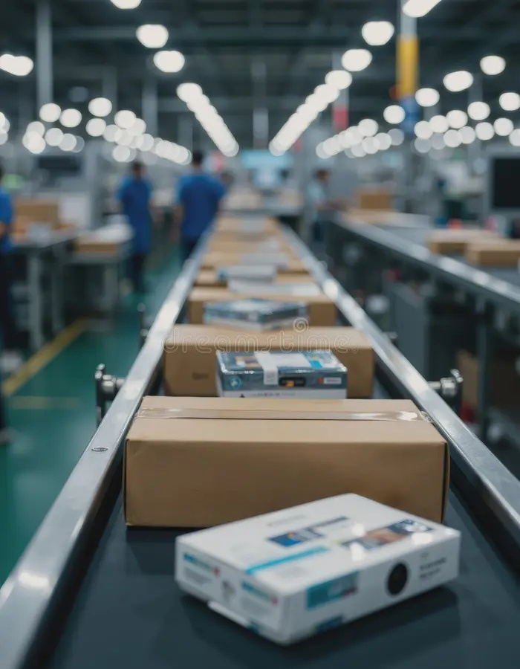
ESTEIRA DE
SEPARAÇÃO
AUTOMATIZADA
Bruno Gustavo Micolaeski Machado
Cauê Candido Pires
Gustavo Pereira da Silva
João Vitor Santos Wohl
Vicente Matheus de Souza

Slide 2
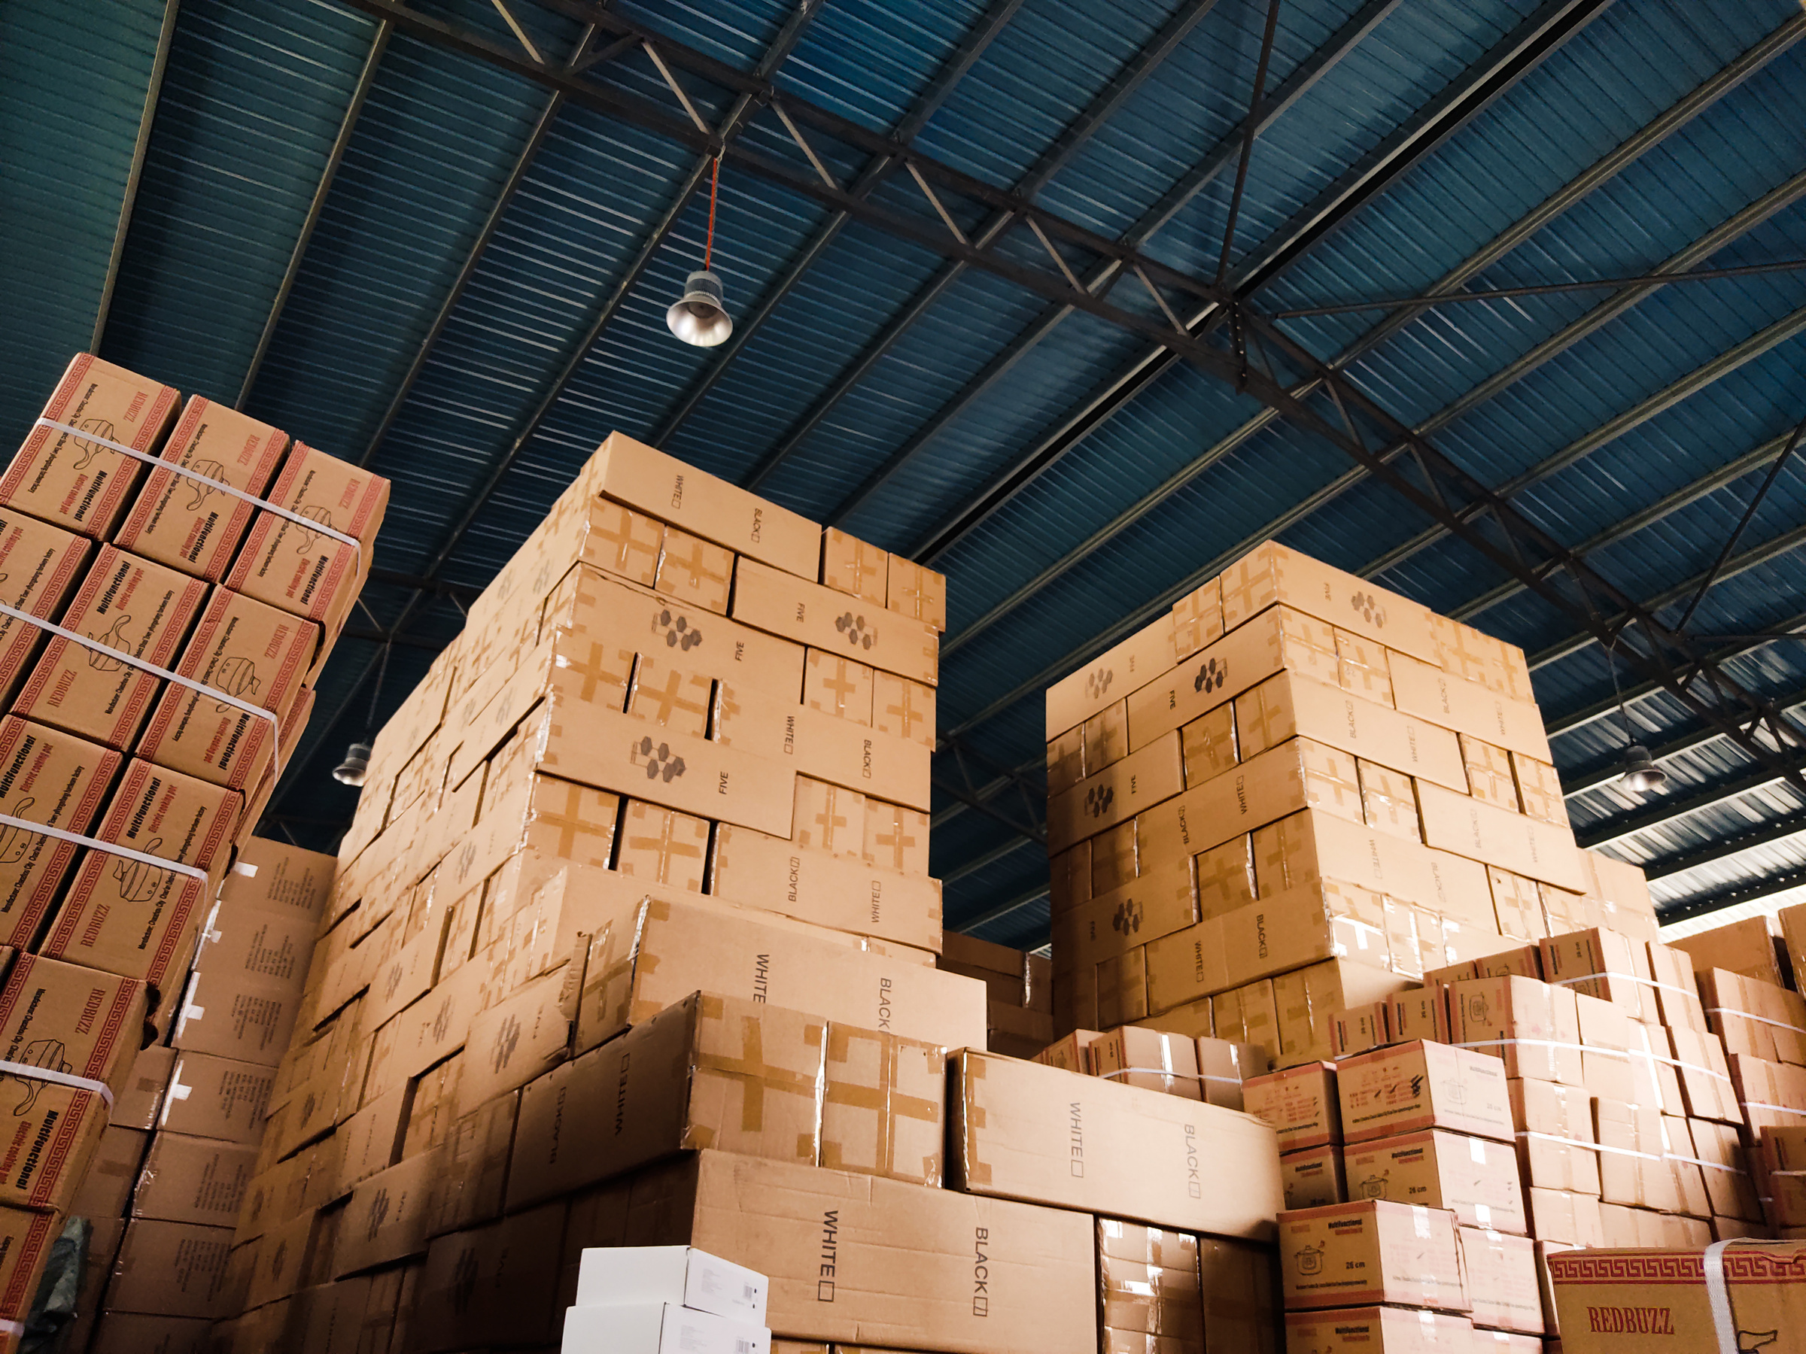
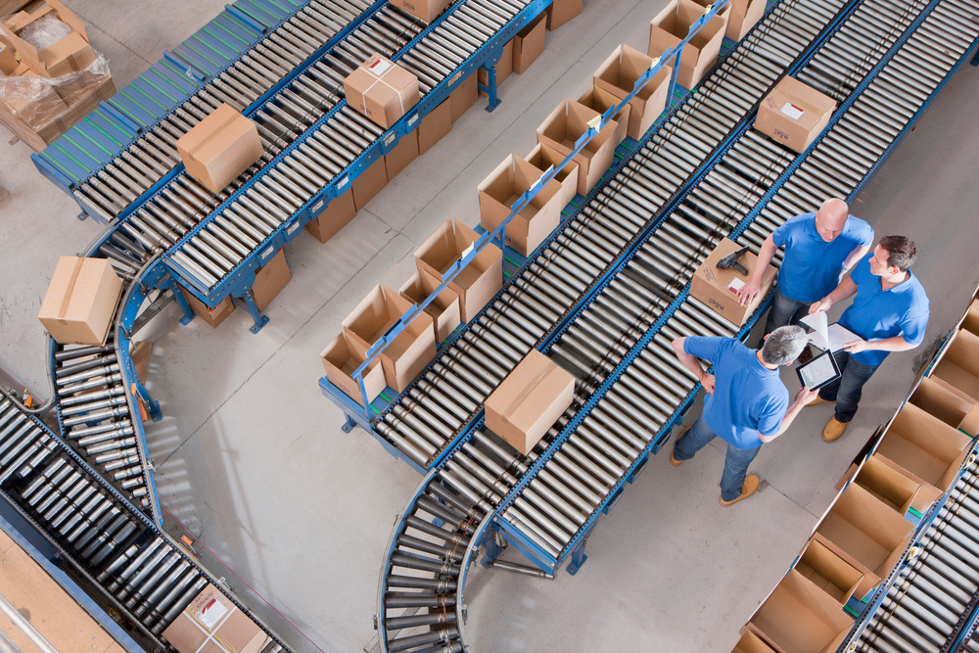
O Sistema
Esteira de Separação de Mercadorias
Sistema Luminoso
Start e Stop
Contagem
Triagem
1

Slide 3
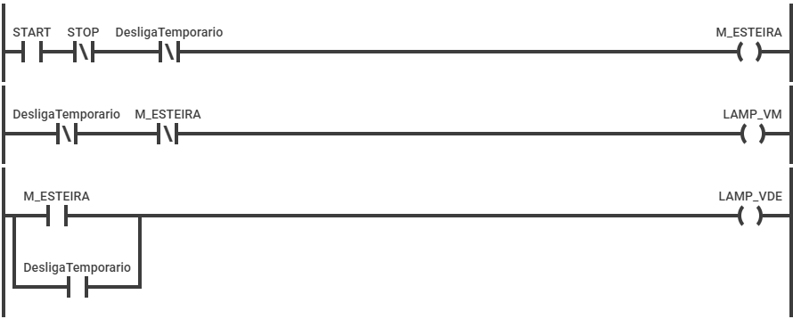
Lógica da Automação
Sistema Liga/Desliga
2

Slide 4
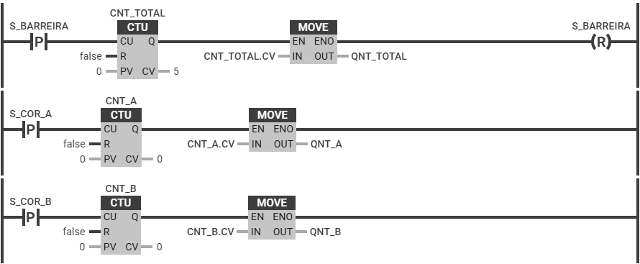
Lógica da Automação
Sistema de Contagem
3

Slide 5
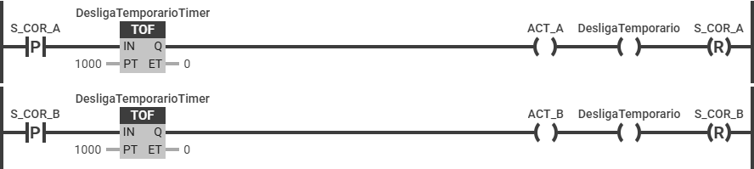
Lógica da Automação
SIstema De Triagem
4

Slide 6
Código Ladder
5

Slide 7
Obrigado!
6

